Slide 2
TẬP HÁT CỘNG ĐOÀN

Slide 3
Đk: Linh hồn tôi hớn hở reo mừng trong Thiên Chúa tôi.

Slide 4
Tk1: Đức Ma-ri-a nói rằng: Linh hồn tôi ngợi khen Thiên Chúa, và thần trí tôi reo mừng vì Thiên Chúa, Đấng cứu độ tôi.

Slide 5
Thánh Thần Chúa ngự trên tôi. Chúa sai tôi đem Tin Mừng cho người nghèo khó.
Alleluia - Alleluia:
Alleluia …

Slide 7
Ca Nhập Lễ Mừng vui lên

Slide 8
Đk: Mừng vui lên giê-ru-sa-lem hỡi. Mừng vui lên giê-ru-sa-lem hỡi. Mừng vui lên là mừng vui lên. Giê-ru-sa-lem ngàn đời.

Slide 9
Tk1: hỡi nhưng ai hằng yêu mến thành, về nơi đây cùng về nơi đây, ta sum vầy nơi thành (ư) thánh.

Slide 10
Đk: Mừng vui lên giê-ru-sa-lem hỡi. Mừng vui lên giê-ru-sa-lem hỡi. Mừng vui lên là mừng vui lên. Giê-ru-sa-lem ngàn đời.

Slide 11
Tk2: Hỡi nhưng ai lòng tan nát sầu, đừng lo âu mà cùng vui lên trong hoan lạc an bình của Chúa

Slide 12
Đk: Mừng vui lên giê-ru-sa-lem hỡi. Mừng vui lên giê-ru-sa-lem hỡi. Mừng vui lên là mừng vui lên. Giê-ru-sa-lem ngàn đời.

Slide 14
Bài đọc 1
Bài trích sách ngôn sứ I-sai-a.
Tôi mừng rỡ muôn phần nhờ Đức Chúa.

Slide 15
Magnificat Chúa Nhật III Mùa Vọng Năm B Lm. Kim Long 03 Câu

Slide 16
Đk: Linh hồn tôi hớn hở reo mừng trong Thiên Chúa tôi.

Slide 17
Tk1: Đức Ma-ri-a nói rằng: Linh hồn tôi ngợi khen Thiên Chúa, và thần trí tôi reo mừng vì Thiên Chúa, Đấng cứu độ tôi.

Slide 18
Đk: Linh hồn tôi hớn hở reo mừng trong Thiên Chúa tôi.

Slide 19
Tk2: Chúa trông xem phận nữ tỳ, nên từ đây gọi tôi diễm phúc, làm việc lớn trên thân này, vì danh Chúa chí thánh tuyệt luân.

Slide 20
Đk: Linh hồn tôi hớn hở reo mừng trong Thiên Chúa tôi.

Slide 21
Tk3: Chúa nâng ai khiêm ái thật, bọn quyền uy hạ khỏi ngai báu. Kẻ nghèo Chúa ban dư đầy, và xua lũ phú quý về không.

Slide 22
Đk: Linh hồn tôi hớn hở reo mừng trong Thiên Chúa tôi.

Slide 23
Bài đọc 2
Bài trích thư thứ nhất của thánh Phao-lô tông đồ gửi tín hữu Thê-xa-lô-ni-ca.
Thần trí, tâm hồn và thân xác anh em phải được gìn giữ vẹn toàn trong ngày Chúa quang lâm.

Slide 24
Thánh Thần Chúa ngự trên tôi. Chúa sai tôi đem Tin Mừng cho người nghèo khó.
Alleluia - Alleluia:
Alleluia …

Slide 26
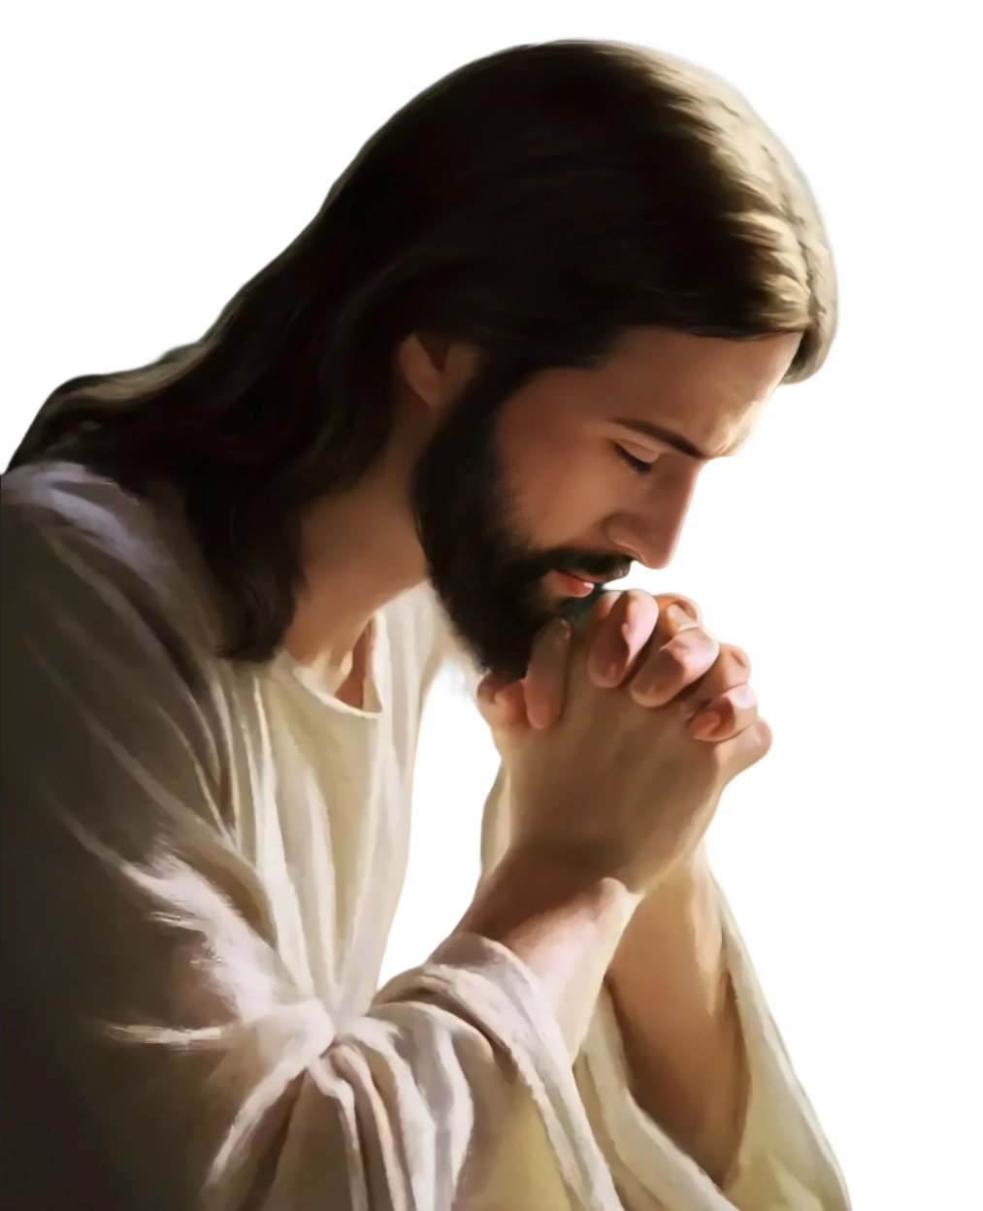
PHÚT THINH LẶNG

Slide 27
KINH TIN KÍNH

Slide 28
Tôi tin kính một Thiên Chúa là Cha toàn năng, Đấng tạo thành trời đất, muôn vật hữu hình và vô hình.

Slide 29
Tôi tin kính một Chúa Giêsu Kitô, Con Một Thiên Chúa, Sinh bởi Đức Chúa Cha từ trước muôn đời.

Slide 30
Người là Thiên Chúa bởi Thiên Chúa, Ánh Sáng bởi Ánh Sáng, Thiên Chúa thật bởi Thiên Chúa thật,

Slide 31
được sinh ra mà không phải được tạo thành, đồng bản thể với Đức Chúa Cha: nhờ Người mà muôn vật được tạo thành.

Slide 32
Vì loài người chúng ta và để cứu độ chúng ta, Người đã từ trời xuống thế.

Slide 33
Bởi phép Đức Chúa Thánh Thần, Người đã nhập thể trong lòng Trinh Nữ Maria, và đã làm người.

Slide 34
Người chịu đóng đinh vào thập giá vì chúng ta, thời quan Phongxiô Philatô; Người chịu khổ hình và mai táng, ngày thứ ba Người sống lại như lời Thánh Kinh.

Slide 35
Người lên trời, ngự bên hữu Đức Chúa Cha, và Người sẽ lại đến trong vinh quang để phán xét kẻ sống và kẻ chết, Nước Người sẽ không bao giờ cùng.

Slide 36
Tôi tin kính Đức Chúa Thánh Thần là Thiên Chúa và là Đấng ban sự sống, Người bởi Đức Chúa Cha và Đức Chúa Con mà ra,

Slide 37
Người được phụng thờ và tôn vinh cùng với Đức Chúa Cha và Đức Chúa Con: Người đã dùng các tiên tri mà phán dạy.

Slide 38
Tôi tin Hội Thánh duy nhất thánh thiện công giáo và tông truyền.

Slide 39
Tôi tuyên xưng có một Phép Rửa để tha tội. Tôi trông đợi kẻ chết sống lại và sự sống đời sau. Amen.

Slide 40
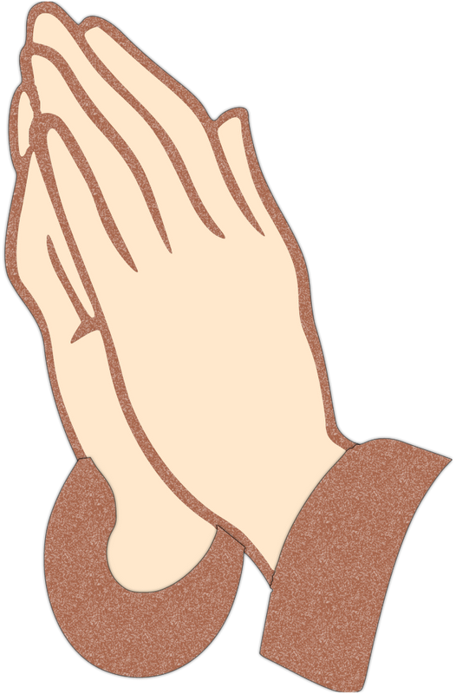
LỜI NGUYỆN TÍN HỮU
Anh chị em thân mến, chúng ta đã tiến đến Chúa nhật thứ 3 Mùa Vọng, niềm vui ngày Chúa đến dịp lễ Giáng Sinh đã gần kề. Thánh Phaolô khuyên chúng ta hãy vui mừng cầu nguyện và tạ ơn.

Slide 41
Ca Dâng Lễ
Lễ Dâng Mùa vọng
Đinh Công Huỳnh

Slide 42
Tk1: Xin dâng lên Chúa những tâm tình mùa vọng, từ bao ngày mỏi mòn chờ mong. Tim con khao khát một vị Thiên sai, đem ánh hồng xua lấp đêm dài.

Slide 43
Đk: Cùng dâng lên Chúa rất nhân hiền này ước mơ đợi mong Chúa đến. Con xin dâng lên bánh thơm rượu nồng mong Chúa nhận cho những tấm lòng.

Slide 44
Tk2: Bao nhiêu năm tháng chúng con luôn đợi chờ, mưa thắm nhần vào hồn cằn khô. Như nai kia khát một dòng sông xanh, để tâm hồn thắm mát ơn lành.

Slide 45
Đk: Cùng dâng lên Chúa rất nhân hiền này ước mơ đợi mong Chúa đến. Con xin dâng lên bánh thơm rượu nồng mong Chúa nhận cho những tấm lòng.

Slide 46
Tk3: Muôn dân trông ngóng Đấng Cứu Tinh từ trời, đem an bình giải hòa mọi nơi. Dương gian mơ ước một ngày yên vui, nhờ ơn Ngài xóa hết tội đời.

Slide 47
Đk: Cùng dâng lên Chúa rất nhân hiền này ước mơ đợi mong Chúa đến. Con xin dâng lên bánh thơm rượu nồng mong Chúa nhận cho những tấm lòng.

Slide 49
Xin cộng đoàn lưu ý.
Để việc lên rước lễ được nghiêm trang, xin cộng đoàn hãy lần lượt đi theo thứ tự từng hàng ghế từ trên xuống dưới.

Slide 51
Ca Nguyện Hiệp Lễ Vui lên Chúa sắp đến rồi Phanxico

Slide 52
Đk: Này muôn dân ơi, trần thế ơi! Vui lên vì Chúa sắp đến rồi. Ngài sẽ cất chiếc khăn tang. Ngài sẽ ban trời đất mới. Màn đêm âm u sẽ biến tan. Sương sa nhần thắm khắp gian trần. Người sẽ thấy ánh vinh quang. Đời chứa chan ơn bình an.

Slide 53
Tk1: Bao nhiêu năm rồi vầng tim băng giá mong gặp mùa xuân. Long lanh long lanh đôi mắt đẫm lệ sáng lên hy vọng. Đồng hoang mong xanh màu lá. Đêm chết chóc mong ngày vui. Đời héo úa mong đẹp tươi.

Slide 54
Đk: Này muôn dân ơi, trần thế ơi! Vui lên vì Chúa sắp đến rồi. Ngài sẽ cất chiếc khăn tang. Ngài sẽ ban trời đất mới. Màn đêm âm u sẽ biến tan. Sương sa nhần thắm khắp gian trần. Người sẽ thấy ánh vinh quang. Đời chứa chan ơn bình an.

Slide 55
Tk2: Mai đây muôn nhà rượu nho chan chứa muôn người hòa ca. muôn dân muôn nơi nô nức đón chào Đức Vua an bình. Đồi cao tung tăng nhảy múa. Thung lũng bắt tay tời mây. Sỏi đá hát ca nồng say.

Slide 56
Đk: Này muôn dân ơi, trần thế ơi! Vui lên vì Chúa sắp đến rồi. Ngài sẽ cất chiếc khăn tang. Ngài sẽ ban trời đất mới. Màn đêm âm u sẽ biến tan. Sương sa nhần thắm khắp gian trần. Người sẽ thấy ánh vinh quang. Đời chứa chan ơn bình an.

Slide 57
Tk3: Vui ca lên nào cùng tạ ơn Chúa thương yêu trần gian. Vui trong tin yêu tha thiết mong chờ Chúa thăm dân Ngài. Cùng hân hoan chong đèn sáng. Chung bước mến yêu thành tâm. Chào đón tháng năm hồng ân

Slide 58
Đk: Này muôn dân ơi, trần thế ơi! Vui lên vì Chúa sắp đến rồi. Ngài sẽ cất chiếc khăn tang. Ngài sẽ ban trời đất mới. Màn đêm âm u sẽ biến tan. Sương sa nhần thắm khắp gian trần. Người sẽ thấy ánh vinh quang. Đời chứa chan ơn bình an.

Slide 59
PHÚT THINH LẶNG

Slide 61
Ca Kết Lễ Nguyện Trời Cao Kim Long

Slide 62
Đk: Nguyện trời cao đổ xuống sương mai, mây ơi mau hãy mưa Vị Cứu Tinh. Các tầng trời nói lên hiển vinh Chúa, không trung cao chiếu kỳ công tay Người.

Slide 63
Tk1: Chúa ơi, xin đừng chấp tội chúng con. Này đây Si-on lạnh vắng thành thánh điêu tàn. Giê-ru-sa-lem hoang vu, nơi xưa cha ông chúng con sum họp ngợi khen Chúa, giờ đây thành tiêu sơ.

Slide 64
Đk: Nguyện trời cao đổ xuống sương mai, mây ơi mau hãy mưa Vị Cứu Tinh. Các tầng trời nói lên hiển vinh Chúa, không trung cao chiếu kỳ công tay Người.

Slide 65
Tk2: Chúa ơi, xin đừng xét phạt thế gian. Đoàn con ăn năn tự hối nguyện Chúa thương tình. Xin thương tha muôn oan khiên, mau mau ban Ngôi Cứu Tinh trong tâm hồn khao khát ngày đêm hằng van xin.

Slide 66
Đk: Nguyện trời cao đổ xuống sương mai, mây ơi mau hãy mưa Vị Cứu Tinh. Các tầng trời nói lên hiển vinh Chúa, không trung cao chiếu kỳ công tay Người.

Slide 67
Tk3: Chúa ơi, xin Người nhớ lời hứa xưa và mau ban ơn giải thoát trần thế mong chờ. Nhân gian điêu linh hoang sơ, luôn luôn mong ơn Cứu Tinh an bình và công chính tựa cây ngàn mong mưa.

Slide 68
Đk: Nguyện trời cao đổ xuống sương mai, mây ơi mau hãy mưa Vị Cứu Tinh. Các tầng trời nói lên hiển vinh Chúa, không trung cao chiếu kỳ công tay Người.

